Slide 1
RELATÓRIO DE DIAGNÓSTICO E RECOMENDAÇÕES
EQUIPE DE TRANSIÇÃO – GRUPO V- INTERMT- 06/12/2018
MAUREN, ANA FLAVIA, FABRÍCIO , IRAJÁ REZENDE LACERDA E JOSÉ DE ARIMATEIA BARBOSA

Slide 2
INTERMAT sob uma nova ótica
INSTITUTO DE TERRAS DE MATO GROSSO - INTERMAT

Slide 3
MARCO LEGAL:
O INTERMAT foi criado pela Lei 3.681 de 01 de dezembro de 1975;
O Instituto é uma autarquia de direito público e está vinculado a Casa Civil.
FONTE: LEI COMPLEMENTAR 566, DE 20 DE MAIO DE 2015 DECRETO Nº1486, DE 10 DE MAIO DE 2018

Slide 4
PRINCIPAIS ATRIBUIÇÕES:
De acordo com a LEI de sua criação tem as seguintes competências:
executar a política fundiária do Estado de Mato Grosso;
zelar pelo Patrimônio Fundiário;
proceder o cadastramento e discriminação de áreas objetivando a obtenção de recursos fundiários e ordenamento da situação de ocupação e de domínio das terras do Estado;
promover o reconhecimento e delimitação de todas as áreas dos conflitos agrários e, identificando as famílias nelas envolvidas;
adotar medidas que visam a extinção dos focos de tensão no meio rural;
assegurar a legitimação e titulação da posse doa pequenos produtores e trabalhadores rurais no Estado;

Slide 5
PRINCIPAIS ATRIBUIÇÕES(cont.):
proceder o cadastramento, seleção, assentamento e colonização bem como facilitar o acesso dos pequenos produtores e trabalhadores rurais nas terras destinadas para esse fim;
assegurar a tramitação processual de requerimentos de regularização de áreas dentro da jurisdição estadual, sua Licitação e até a titulação definitiva;
promover a articulação e integração das ações fundiárias do Estado, com órgãos Federais, Estaduais e Municipais;
promover o uso racional das terras com aptidões para uma agricultura sustentável, atual monte ociosos e/ou subutilizadas, garantindo através de política agraria a redistribuição da propriedade e uso dessas terras em favor dos pequenos produtores e trabalhadores rurais sem-terra;
contribuir com a política de preservação e conservação dos ecossistemas florestais frágeis, buscando desta forma uma inter-relação homem-terra-ecologia.
prestação de serviços.

Slide 6
ESTRUTURA ORGANIZACIONAL:
PRESIDÊNCIA DO INSTITTO DE TERRAS DO ESTADO DE MATO GROSSO
CONSELHO DELIBERATIVO
NUCLEO DE GESTÃO ESTRATÉGICA PARA RESULTADOS – NGER
GABINETE DE DIREÇÃO
UNIDADE DE ASSESSORIA
UNIDADE SETORIAL DE CONTROLE INTERNO – UNISECI
OUVIDORIA SETORIAL
UNIDADE JURIDICA
DIRETORIA DE REGULARIZAÇÃO FUNDIÁRIA URBANA
DIRETORIA AGRÁRIA E REGULARIZAÇÃO FUNDIÁRIA RUAL
DIRETORIA TÉCNICA FUNDIÁRIA
DIRETORIA DE ADMINISTRAÇÃO SISTEMICA
COORDENADORIA DE REGULARIZAÇÃO FUNDIÁRIA E URBANA
COORDENADO- RIA DE GESTÃO DE PROCESSOS E ACERVOS FUNDIÁRIOS
COORDENA-DORIA TÉCNICA FUNDIÁRIA
COORDENADORIA DE SUPORTE E DE TECNOLOGIA DA INFORMAÇÃO
COORDENADORIA TÉCNICA ADMINISTRATIVA
COORDENADORIA AGRÁRIA, RURAL E ASSENTAMENTOS
GERÊNCIA DE PROJETOS URBANISTICOS E CADASTRO FUNDIÁRIO
GERÊNCIA DE TRABALHO TÉCNICO E PROJETOS DE ASSENTAMENTO E GEORREFERECIAMENTO
GERÊNCIA DE GESTÃO DE PESSOAS
GERÊNCIA DE TRABALHO TÉCNICO E PROJETOS DE ASSENTAMENTOS
GERÊNCIA DE ORÇAMENTO E CONVÊNIOS
GERÊNCIA DE MOBILIZAÇÃO E CADASTRAMENTO FÍSICO SOCIAL
GE^RÊNCIA DE CARTOGRAFIA E CADASTRO TÉCNICO FUNDIÁRIO
GERÊNCIA FINANCEIRA E CONTÁBIL
GERÊNCIA DE TITULAÇÃO E CERTIFICAÇÃO FUNDIÁRIA
GERÊNCIA DE ARRECADAÇÃO E INTEGRALIZAÇÃO FUNDIÁRIA
GERÊNCIADE APOIO LOGISTICO

Slide 7
TOTAL DE FUNCIONARIOS EM ATIVIDADE:
Servidores (efetivos – exceto afastados e cedidos a outros órgãos) | 39
Exclusivamente Comissionados | 22
Cedidos de outros órgãos ao INTERMAT | 11
Total Geral : | 72
Carreiras | VAGAS OCUPADAS | VAGAS AUTORIZADAS EM LEI | VAGAS DISPONIVEIS
Profissionais de Atividade Fundiária – Analista Fundiário e Agrário | 22 | 37 | 15
Profissionais de Atividade Fundiária – Agente Fundiário e Agrário | 17 | 69 | 52
Profissionais de atividade Fundiária – Auxiliar Fundiário e Agrário | 01 | 15 | 14
Profissionais da área Meio – Analista Administrativo | 02 | 03 | 1
Profissionais da área Meio – Técnico Admirativo | 03 | 03 | 0
Profissionais de Desenvolvimento Econômico – Analista de Desenvolvimento Econômico e Social | 01 | - | -
Total | 46 | 127 | 81
Fonte: Informado pelo órgão.
OBS: Nos próximos 4 (quatro) estão previstas 15 aposentadorias, ou seja 33% dos servidores do órgão. Vale ressaltar que deste contingente somente em 2019 são 08(oito) servidores que representa aproximadamente 20% do quatro atual de servidores efetivos.

Slide 8
INSTALAÇÃO FÍSICA: Cedida sem ônus
Atualmente o INTERMAT, ocupa, por cessão de uso, o imóvel do Edifício Ceres e seus anexos, localizado na Rua Dois, s/n - Centro Político Administrativo, Cuiabá - MT, 78050-970, com área do terreno de 7.465,00 m² (sete mil, quatrocentos e sessenta e cinco metros quadrados), área da edificação principal de 3.640,00 m² (três mil, seiscentos e quarenta metros quadrados) e área anexa de 535,00 m² (quinhentos e trinta e cinco metros quadrados).

Slide 9
Orçamento atual :

Slide 11
ORÇAMENTO PROPOSTO – LEI ORÇAMENTÁRIA:

Slide 12
PTA – PLANO DE TRABALHO ANUAL (INTEGRAL).
Observação: Segundo informações do Diretor Administrativo atual do INTERMAT, não é necessário alterar o PTA. Sendo que previsto atende a necessidade do órgão. É necessária uma análise mais pormenorizada do ponto de vista orçamentário do futuro gestor referente a real necessidade de alterações.

Slide 13
Da problemática do Instituto:
Grande passivo de serviços;
Grande passivo de processos de regularização de ocupação urbana e rural;
Falta de identificação do Patrimônio do Estado;
Legislação defasada;
Falta de funcionários;
Pautas de preço de área que não condizem com a realidade do estado;
Falta de planejamento fundiário;
Falta de transparência;
Falta de comunicação com os demais órgão estaduais e federais: (SEMA, INCRA entre outros).

Slide 14
Passivo processual:
Obs.: Dados fornecidos pela equipe de transição do estado. Não foi informado a quantidade de processos de serviços que estão parados .

Slide 15
Um novo intermat:
Implementar o programa Terra a Limpo;
Fazer a identificação do patrimônio do estado por munícipio;
Plotar na base do estado os mais 50.000 títulos primitivos que ainda não foram plotados;
Integração com SEMA, INCRA, ANOREG, PGE, AL/MT e outros;
Legislação atualizada;
Integração com MT/PAR;
Diminuir o passivo processual de serviços e de alienação;
Pauta de terras adequada a nova realidade do Estado;
Ajudar aumentar a arrecadação do Estado;
Nova Politica Fundiária - moderna eficiente.

Slide 16
Mudando a realidade:
Criação de um grupo de trabalho para revisão de toda a legislação fundiária do estado, inclusive com elaboração de procedimentos de tramites processuais. Implementando assim uma nova visão da gestão fundiária do Estado;

Slide 17
MUDANDO A REALIDADE:
Implementar grupo de trabalho para identificação de todo passivo processual do órgão;
Reordenar e reorganizar as equipes internas para a nova adequação do órgão;
Realizar mutirões setoriais;
Revisar e atualizar o Regimento Interno do órgão.

Slide 18
Mudando a realidade:
Criar força tarefa para desafogar o passivo processual de regularização fundiária urbana e rural, e serviços, consequentemente aumentar a arrecadação do INTERMAT;
Força tarefa para implementar o programa Terra Limpa no Estado de Mato Grosso;
Sugestão: Contratação de 20 (vinte) técnicos GEOMENSURA/AGRIMENSURA DGA.
Impacto Financeiro Anual(incluindo 13º e férias): R$ 465.500,00;
Remanejamento de Servidor de outro órgão – Função DGA 06 – Exercer o cargo de controlador interno, evitar improbidades administrativas e validar os atos administrativos.
Impacto Anual Efetivo (50%) R$ 18.287,50.

Slide 19
NOVA GESTÃO FUNDIÁRIA:
NECESSIDADE DA REVISÃO DA PAUTA DE PREÇOS
Preços mínimos do Estado de MT | Comparação a exemplo da prática do Governo Federal
Média R$ 105,00 à 450,00/Ha. (Variável região e cálculo). | Média R$ 719,00 à 3.898,00/Ha. (Variável região e cálculo).
Fonte: INCRA portaria
Decreto 521/2003
Atual pauta contraria a legislação, o código de Terras, determina no artigo 13:
Artigo 13 - Os preços mínimos de terras públicas na forma a ser estabelecida pelo Regulamento, serão anualmente fixados por município e através de ato do Poder Executivo, devidamente considerados:
o mercado da terra nua;
sua classificação, se campo, cerrado ou mata;
as condições de infraestrutura e outros parâmetros de maneira a se adotar preço real justo

Slide 20
Nova gestão fundiária
Confrontar a base de dados do Intermat com o SIGEF- Sistema de gestão fundiária, interconectando-os com registro jurídico dos imóveis rurais georrefenciados e certificados pelo do INCRA, no que tange às respectivas matrículas no SRI- Serviço de Registro de Imóveis das circunscrições imobiliárias , nas quais não houver litígios;
Adotar idêntico procedimento , referente aos imóveis urbanos, valendo-se da já existente a plataforma Geocidades da Secid.
Implementar parcerias;
Fomentar cooperação técnica com a Associação dos Notários e Registradores- ANOREG/MT e Universidades, objetivando executar o projeto “Meu Município à Luz do Registro de Imóveis”, a fim de identificar todo território do estado, assim entendido: as terras privadas, públicas e devolutas etc. , começando pelos municípios menos conflituosos.

Slide 21
POR QUE É QUASE IMPOSSÍVEL REGULARIZAR O QUE ESTA NA INFORMALIDADE ?
O governo federal desconhece onde estão as terras públicas; as devolutas e aquelas que pertencem aos particulares. (CPI da Ocupação de Terras Públicas na Amazônia, p. 549).
Será que o Governo Estadual as conhece? (Câmara Setorial Temática- presidida pelo Adv. Irajá Lacerda).

Slide 22
CÂMARA SETORIAL TEMÁTICA DE REGULARIZAÇÃO FUNDIÁRIA DA ASSEMBLEIA LEGISLATIVA DO ESTADO DE MT
O projeto “ Meu município à luz do Registro de Imóveis” como modelo a ser implantado em todo estado através da Câmara Setorial Temática da Assembleia Legislativa do Estado de MT.
Fonte: https://www.al.mt.gov.br/midia/noticia/196732/visualizar

Slide 23
AUDITORIA OPERACIONAL / GOVERNANÇA DE SOLOS EM ÁREAS NÃO URBANAS / TRIBUNAL DE CONTAS DA UNIÃO TC 011.713/2015-1
Grande quantidade de legislações sobre o tema e vasta gama de instituições governamentais dispersas sem clara delimitação de funções. Recursos do solo e da água tratados em legislações distintas e não integradas.
A confiabilidade limitada das informações dificulta o uso desses dados para políticas públicas ligadas à conservação do solo e da água.
Pouco conhecimento quanto à ocupação do território e à capacidade de uso dos solos.
Necessidade de monitoramento e avaliação consistente.

Slide 24
CONCLUSÃO DO GRUPO DE ESTUDOS UNICAMP – PAINEL 2016/2017:
Fragilidade Institucional;
Sobreposições de Responsabilidades;
Procedimentos Ineficazes;
Falta de Interconexão.
Fonte:https://governancadeterras.com.br/

Slide 25
PROJETO: Meu município À LUZ DO REGISTRO DE IMÓVEIS
Criação de um banco de dados individualizados de todas as propriedades de Campo Novo do Parecis- Matrículas ativas no SRI, culminando com as suas inserções em uma base cartográfica única agregando todas as informações úteis para a prática do ato de averbação de certificação de georreferenciamento, proporcionando ao oficial uma melhor e segura análise de cadeia dominial dos imóveis rurais, identificando inclusive as áreas de posses, oferecendo assim maior segurança Jurídica sobre os atos praticados.
Fonte: www.cartaorioruibarbosa.com.br

Slide 26
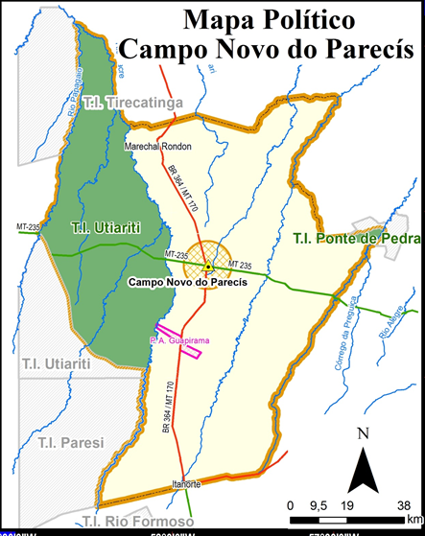
MUNICÍPIO EM NÚMEROS
Cidade
Perímetro Urbano - Distritos
Assentamentos e loteamento Rural
Perímetro Urbano – Sede
Terras Indígenas
Perímetro do Município
Área Total : 9.439,29Km² = 100% Área Explorável : 6.421,26Km² = 68,03% Terras Indígenas: 2.780,10 Km² = 29,45% Perímetro Urbano: 201,06Km² = 2,13% Assent/loteam. rural: 31,43 Km² = 0,33% Distritos: 5,24 Km² = 0,06%

Slide 27
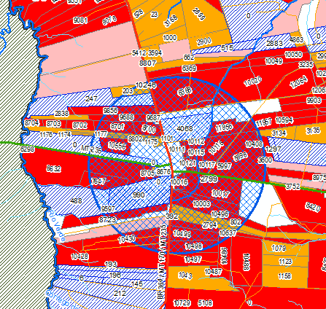
IMÓVEIS RURAIS GEORREFERENCIADOS
692
MATRÍCULAS ATIVAS NO SERVIÇO DE REGISTRO DE IMÓVEIS
434 - (62%)
CERTIFICAÇÕES DE GEORREFERENCIAMENTOS AVERBADOS - 415.113,5922ha
151 - (25%)
ÁREAS CERTIFICADAS SEM AVERBAÇÃO - 166.928,0120ha
106 - (12%)
ÁREAS NÃO CERTIFICADAS - 76.881,8805 ha
18(1%)
ÁREAS IDENTIFICADAS DE POSSE - 7.275,1294ha
09
AVERBAÇÕES DE CONSTRUÇÕES CIVIS
01
ÁREA INDÍGENA - 278.600,4100ha
04
ÁREA ARRECADADA PELO INTERMAT
TÍTULOS DESLOCADOS - REGULARIZADOS MEDIANTE AVERBAÇÃO DE GEORREFERENCIAMENTO NAS RESPECTIVAS MATRÍCULAS - *PROV. 040/16 CGJ MT
10
Dados de 05/12/18
*subseção IV, Art. 1.659 ao Art. 1.669.

Slide 28
MUITO OBRIGADO ! !
josearimateiabarbosa@gmail.com
http://cartorioruibarbosa.com.br/
065-33823440 / 984682320

Slide 29
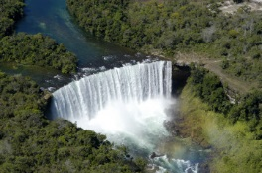
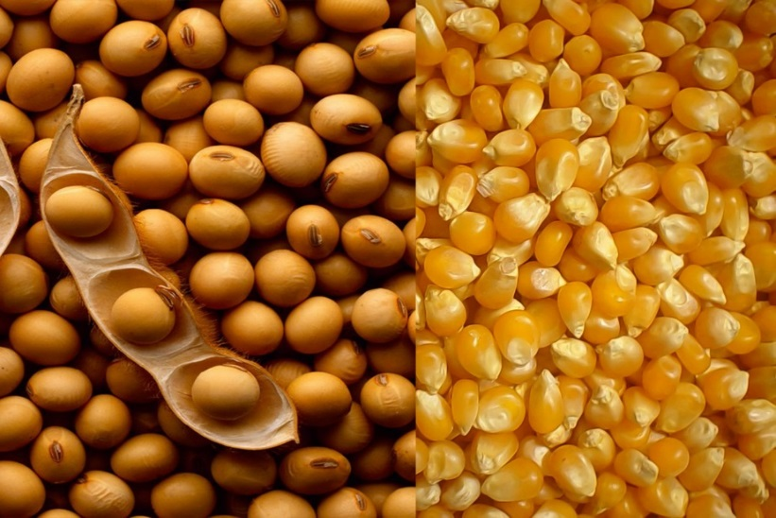
Rua Roberto Carlos Brólio, n°432, NE- Bairro Nossa Senhora Aparecida – CEP 78.360-000.
COMARCA DE CAMPO NOVO DO PARECIS – MT.
Fone: (65) 3382-4316 e 3382-4317
Site: cartorioruibarbosa.com.br
E-mail: crb.cnp@gmail.com

